Slide 1
Panduan Penyediaan
Slide Digital Board
Oleh: En. Anthony Ulek Jeti
Pusat Komunikasi Korporat, UKM

Slide 2
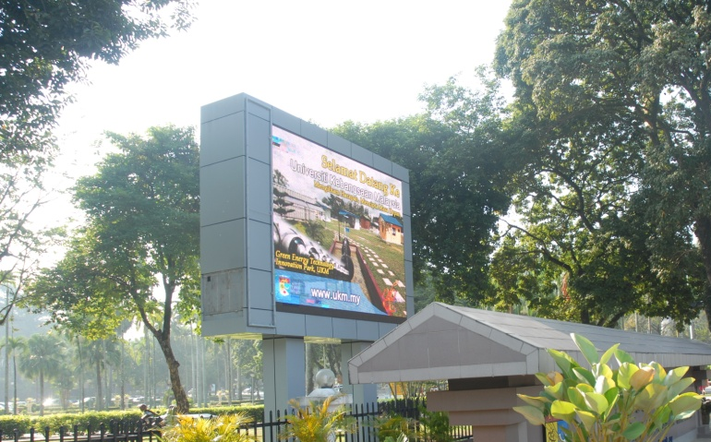
Papan Digital (Pintu Masuk Utama UKM)

Slide 3
Penyediaan Slide Papan Digital
Jenis Hebahan:

Slide 4
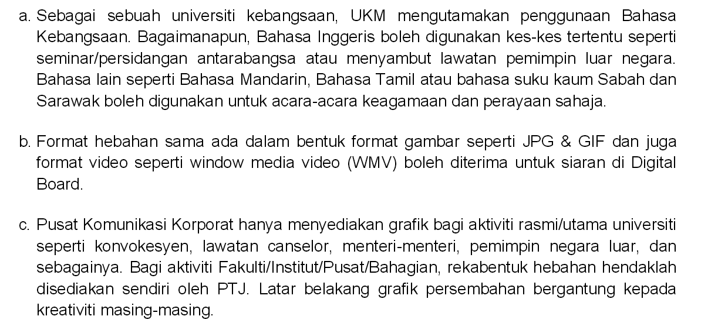
Penyediaan Slide Papan Digital
Spesifikasi Hebahan:

Slide 5
Penyediaan Slide Papan Digital
Spesifikasi Hebahan:

Slide 6
Spesifikasi Slide Digital Board
Imej Statik:
Saiz: 800(W) X 600(H) Pixels/Inci
Resolusi : > 200 dpi
Mod Warna : RGB
Jenis Fail: jpeg, gif, psd, ppt
Video/Animasi: WMV (durasi 15 saat)

Slide 7
Contoh Paparan Slide Digital Board
Yang Kurang Memuaskan

Slide 21
Contoh Paparan Slide Digital Board
Yang Memuaskan

Slide 36
SEKIAN TERIMA KASIH

